Slide 1



Slide 2

Missão
Melhorar cada vez mais a conexão entre o produtor e consumidor, costurando no mapa uma moda mais livre para escolhas dos consumidores.

Slide 3

Visão
Tornar-se uma Startup de sucesso, alcançando visibilidade no mercado da moda local e sendo uma plataforma livre de engessamentos.

Slide 4

Valores
Ética
Inovação
Diversidade

Slide 5
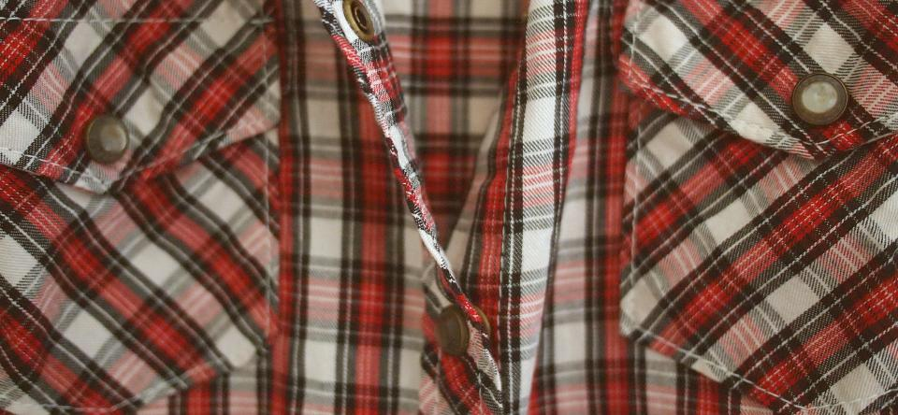










Time
Alesson
Farias
Eduarda
Scharnhorst
Eugênia
Pereira
Gerson
Ramos
Helena
Andrade
Marcos
Holanda
Mayara
Gomes
Nara
Souza
Rafael
Prado
Rafael
Teles

Slide 6
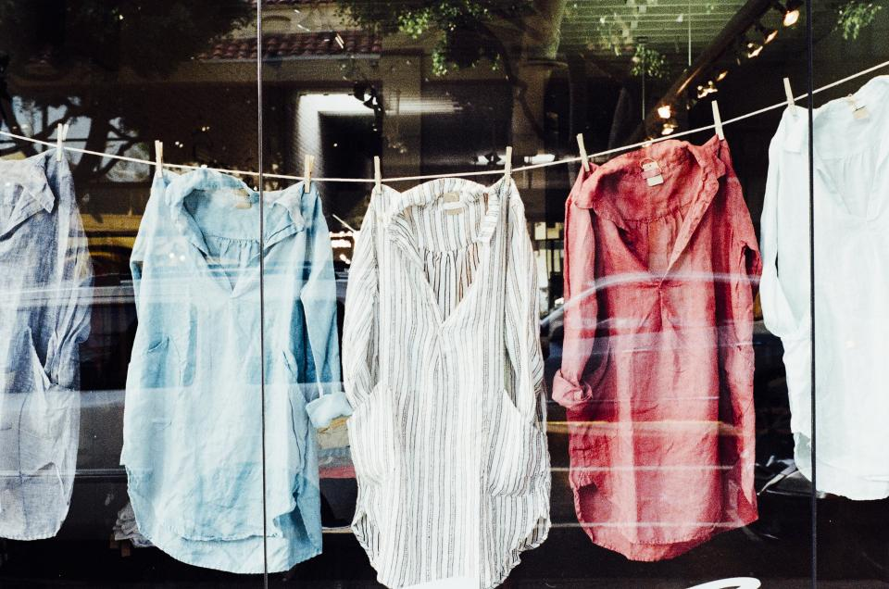

Nicho

Slide 7

R$ 13 mi
2 dias de rodada
de negócios em PE
R$ 42 bi
em vendas no Brasil no ano de 2014
R$ 142,00
Ticket médio de venda online em 2014

Slide 8

84%
Pagariam mais caro em lojas físicas pelo design
62 pessoas
Apontaram falha nas informações de tamanho e qualidade como maior problema das compras online
270 respostas
67%
Não encontram referências de estilo em lojas físicas
197 respostas
270 respostas

Slide 9
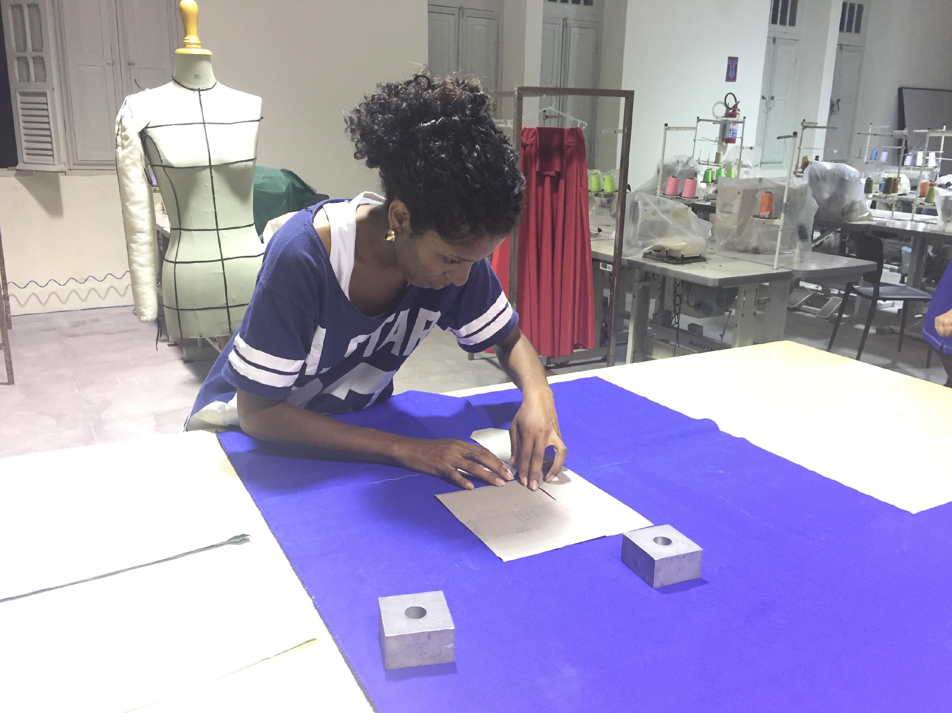
Ayla Ketlen
Bagageiro de Chita

Slide 10
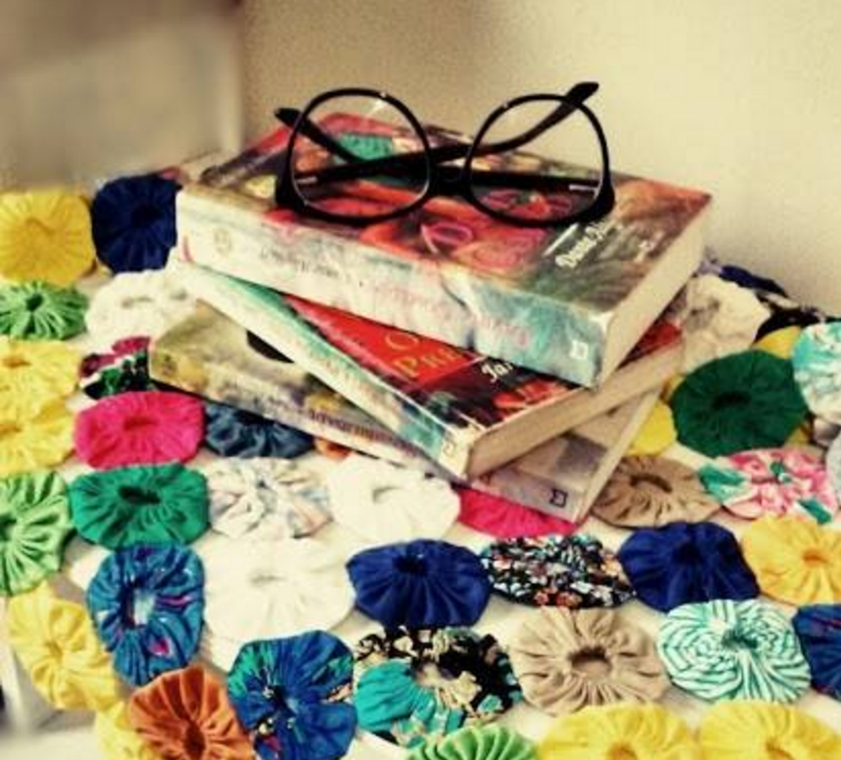

“Uma das barreiras é que muitas pessoas compram apenas produtos artesanais em feiras, pois acham que fora delas os produtos serão mais caros ou sem qualidade, o que é um engano.”

Slide 11
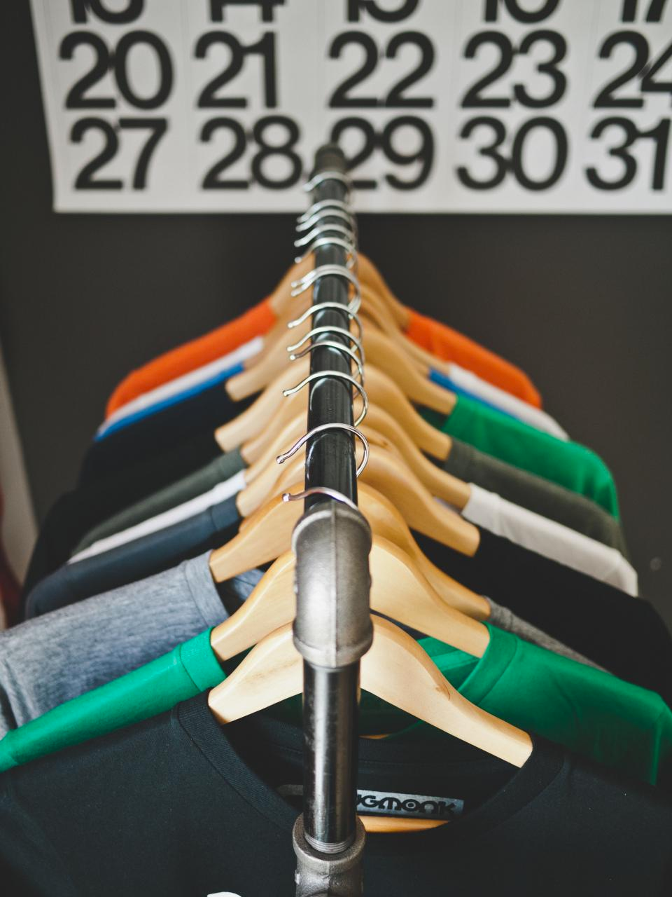
Problema
Como promover maior confiança no momento da compra, eliminando problemas de tamanho e qualidade, através dos produtores de moda local?

Slide 12
Solução
Criar uma plataforma que conecte as pessoas à moda local, reduzindo as barreiras entre comprador e vendedor.

Slide 13

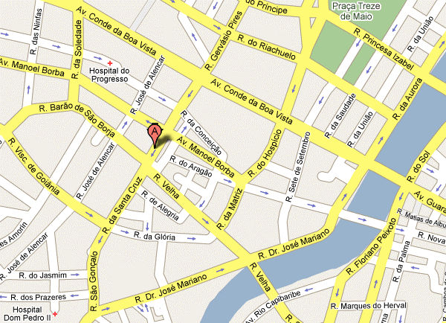
Bordando um mapa para a moda
Lojas
Feed
Quem somos?
PESQUISE POR TENDÊNCIAS E ESTILOS
Login
QUAL LOJA ESTÁ POR PERTO?
TRENDS MAIS
PESQUISADOS
NOS CONHEÇA
MAIS
Contato

Slide 14
Bordando um mapa para a moda
Lojas
Feed
Quem somos?
PESQUISE POR TENDÊNCIAS E ESTILOS
Login
QUAL LOJA ESTÁ POR PERTO?
TRENDS MAIS
PESQUISADOS
LOGIN
SENHA
NOS CONHEÇA
MAIS
Entrar
Esqueci minha senha
Agende um cadastro
Contato

Slide 15
Bordando um mapa para a moda
Lojas
Feed
Quem somos?
PESQUISE POR TENDÊNCIAS E ESTILOS
Login
QUAL LOJA ESTÁ POR PERTO?
TRENDS MAIS
PESQUISADOS
Digite seu email cadastrado para enviarmos
um link de redefinição de senha.
NOS CONHEÇA
MAIS
email
Enviar
Contato

Slide 16
Bordando um mapa para a moda
Lojas
Feed
Quem somos?
PESQUISE POR TENDÊNCIAS E ESTILOS
Login
QUAL LOJA ESTÁ POR PERTO?
TRENDS MAIS
PESQUISADOS
Deseja agendar uma avaliação de
cadastro na nossa empresa?
NOS CONHEÇA
MAIS
Entre em contato conosco através do email cadastro@lacomtil.com
Contato

Slide 17
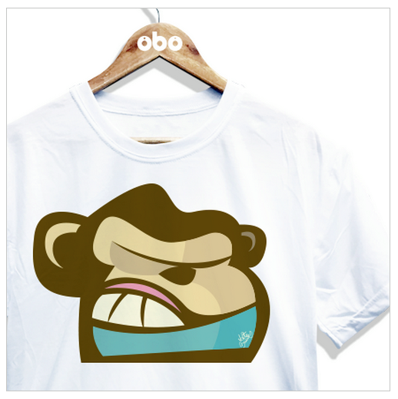
Bordando um mapa para a moda
Lojas
Feed
Quem somos?
PESQUISE POR TENDÊNCIAS E ESTILOS
Login
LOJAS PARCEIRAS
TRENDS MAIS
PESQUISADOS
Obo
[nome da loja]
[nome da loja]
[nome da loja]
[nome da loja]
NOS CONHEÇA
MAIS
Repaginar
[nome da loja]
[nome da loja]
[nome da loja]
[nome da loja]
Contato

Slide 18
Bordando um mapa para a moda
Lojas
Feed
Quem somos?
PESQUISE POR TENDÊNCIAS E ESTILOS
Login
[nome da loja]
GALERIA
[DESCRIÇÃO]
TRENDS MAIS
PESQUISADOS
[TRENDS E TAGS]
NOS CONHEÇA
MAIS
Contato

Slide 19

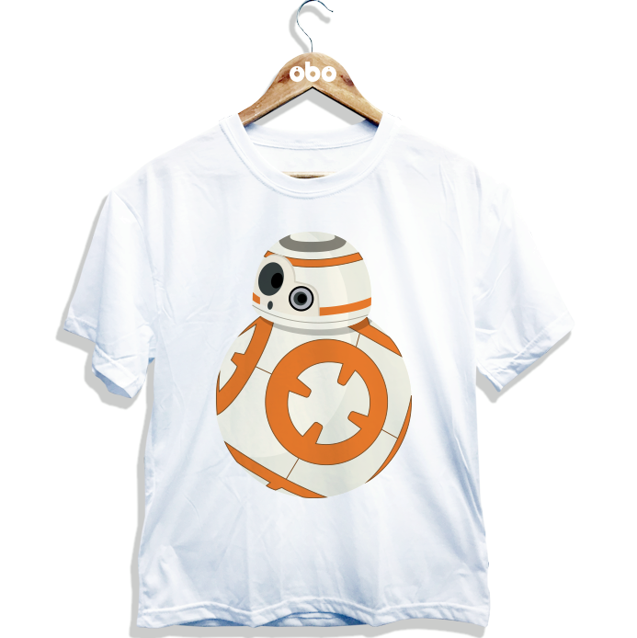
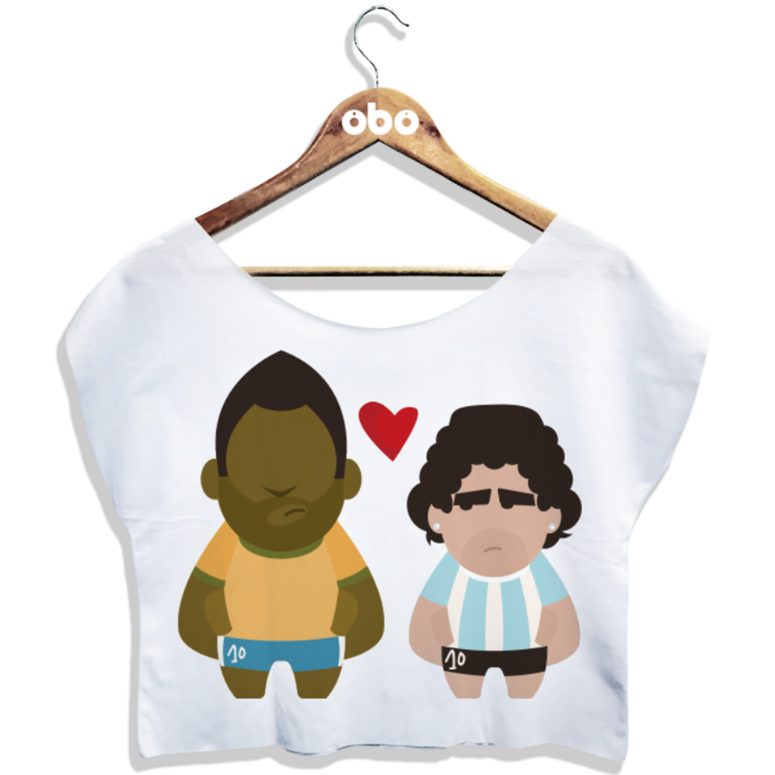
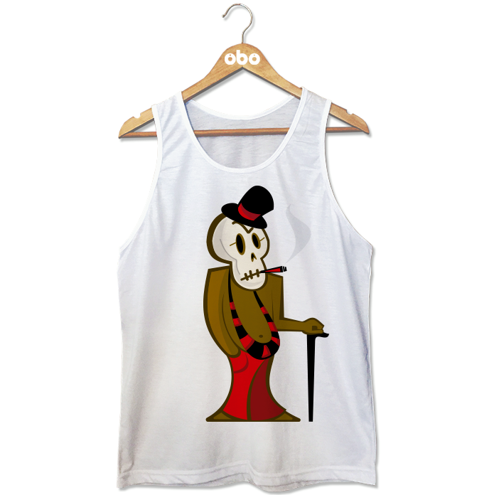
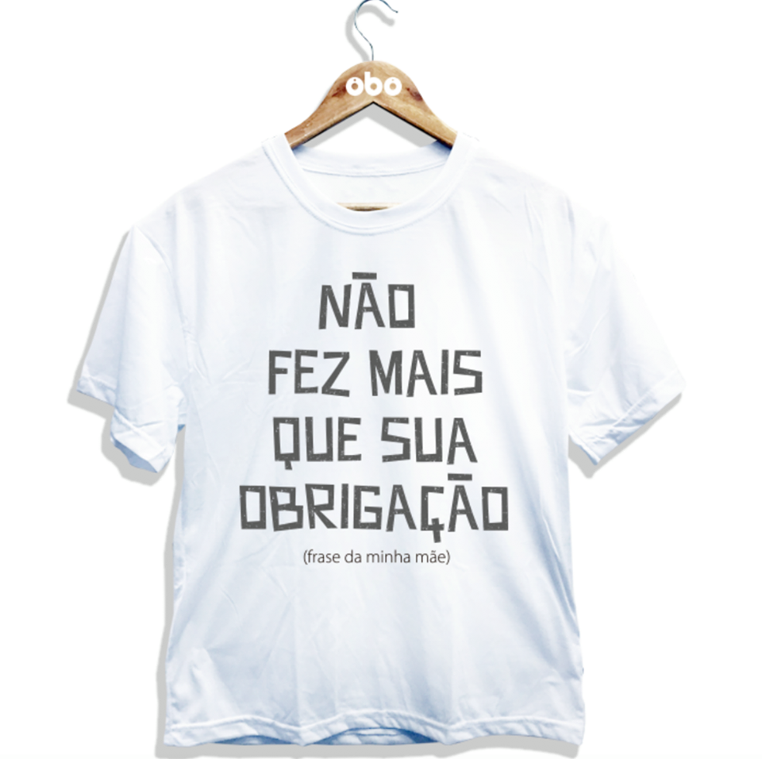
Bordando um mapa para a moda
Lojas
Feed
Quem somos?
PESQUISE POR TENDÊNCIAS E ESTILOS
Login
Obo
GALERIA
Iniciada em abril de 2013, a obo tem estampas criativas em vários seguimentos, criadas pelo design valter brum.
TRENDS MAIS
PESQUISADOS
http://www.obo65.com.br 21 98027 7771 (Whatsapp também)
obo@obo65.com.br https://www.facebook.com/obo65
https://www.instagram.com/obo65/
[TRENDS E TAGS]
NOS CONHEÇA
MAIS
#toyart
#música
#cinema
#tv
#caveira
#black
[ver mais]
Contato

Slide 20
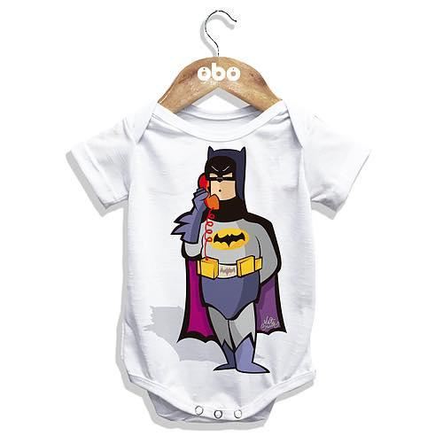
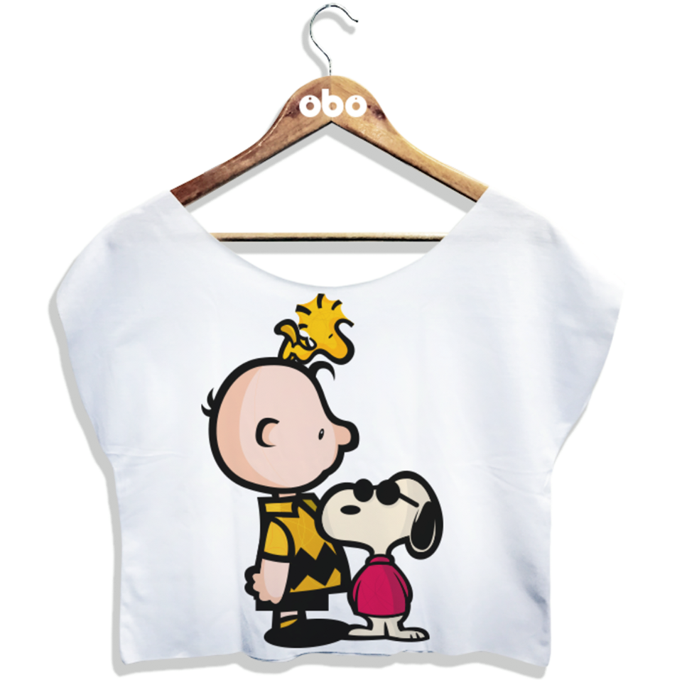
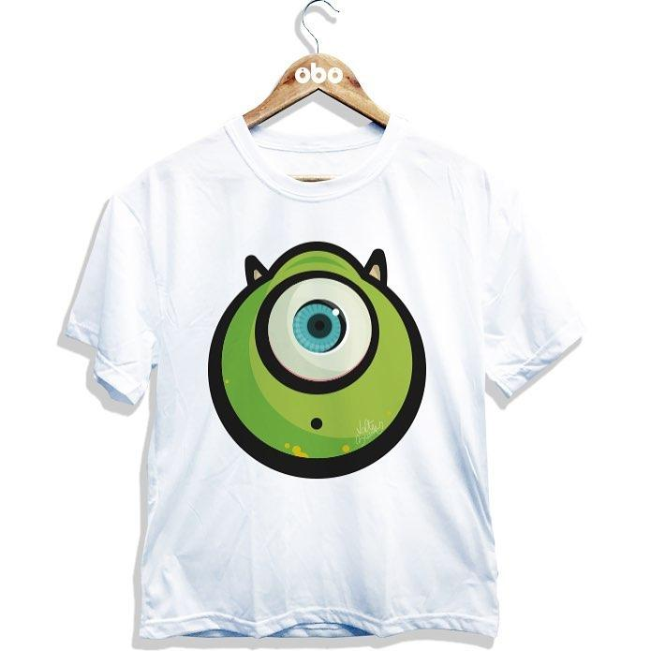
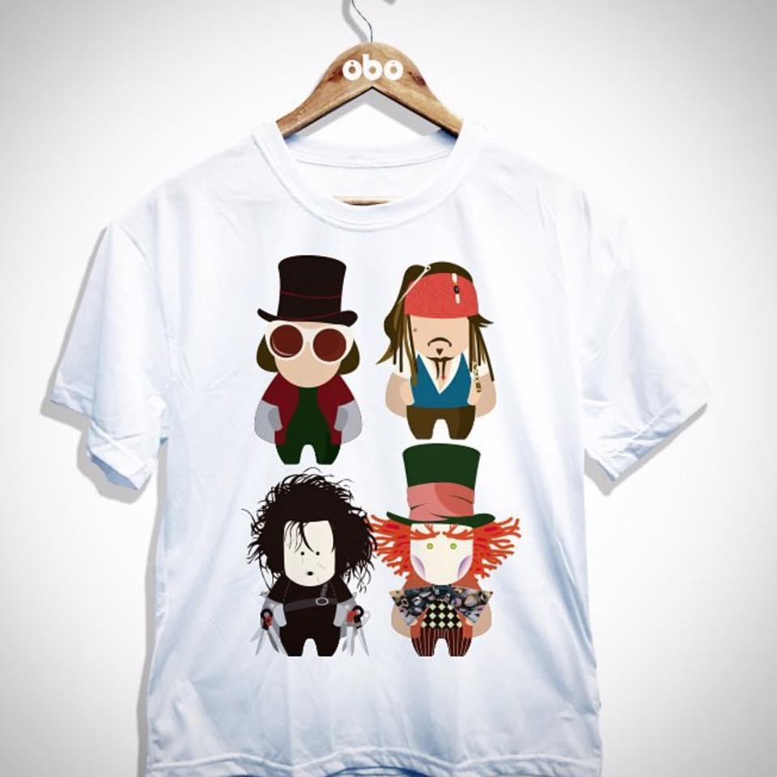
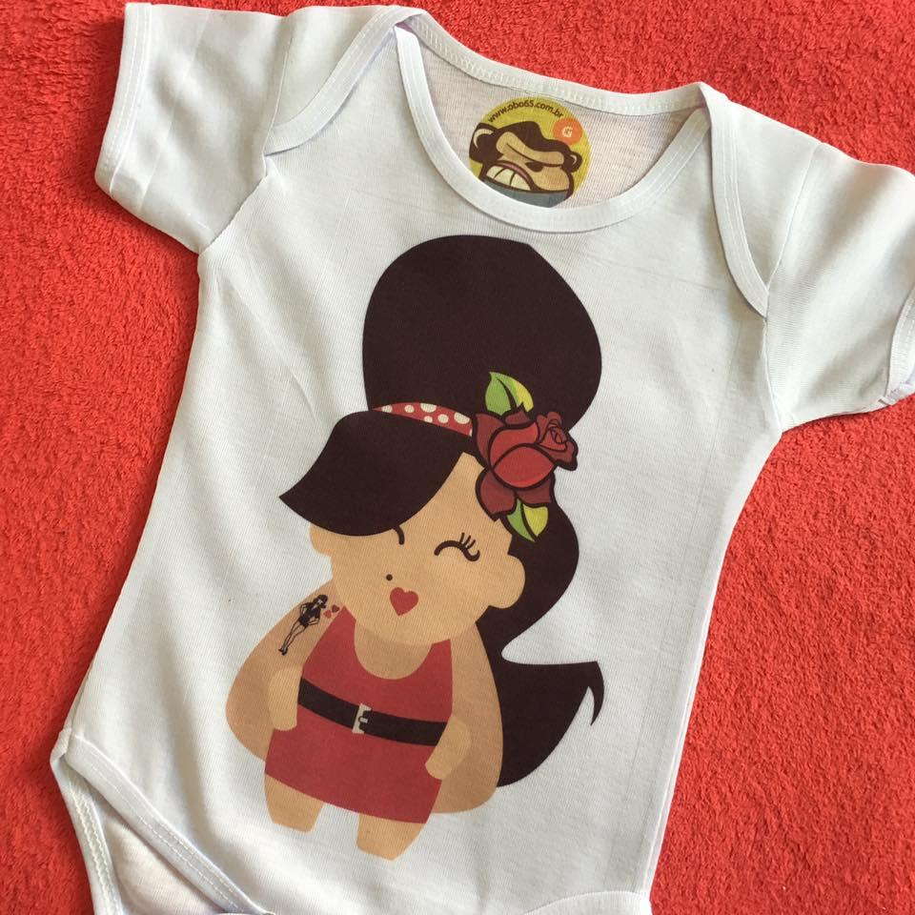
Bordando um mapa para a moda
Lojas
Feed
Quem somos?
PESQUISE POR TENDÊNCIAS E ESTILOS
Login
Galeria Obo
TRENDS MAIS
PESQUISADOS
NOS CONHEÇA
MAIS
Contato

Slide 21
Bordando um mapa para a moda
Lojas
Feed
Quem somos?
PESQUISE POR TENDÊNCIAS E ESTILOS
Login
Trends mais pesquisados
TRENDS MAIS
PESQUISADOS
#toyart
#música
#toyart
#música
#toyart
#música
#toyart
#cinema
#tv
#cinema
#tv
#cinema
#tv
#cinema
#caveira
#black
#caveira
#black
#caveira
#black
#caveira
#toyart
#música
#toyart
#música
#toyart
#música
#toyart
#cinema
#tv
#cinema
#tv
#cinema
#tv
#cinema
#caveira
#black
#caveira
#black
#caveira
#black
#caveira
NOS CONHEÇA
MAIS
#toyart
#música
#toyart
#música
#toyart
#música
#toyart
#cinema
#tv
#cinema
#tv
#cinema
#tv
#cinema
#caveira
#black
#caveira
#black
#caveira
#black
#caveira
Contato

Slide 22

Bordando um mapa para a moda
Lojas
Feed
Quem somos?
PESQUISE POR TENDÊNCIAS E ESTILOS
Login
Missão
Valores
Visão
Melhorar cada vez mais a conexão entre o produtor e consumidor, costurando no mapa uma moda mais livre para escolhas dos consumidores.
Tornar-se uma Startup de sucesso, alcançando visibilidade no mercado da moda local e sendo uma plataforma livre de engessamentos.
Ética;
Inovação;
Diversidade.
Contato

Slide 23
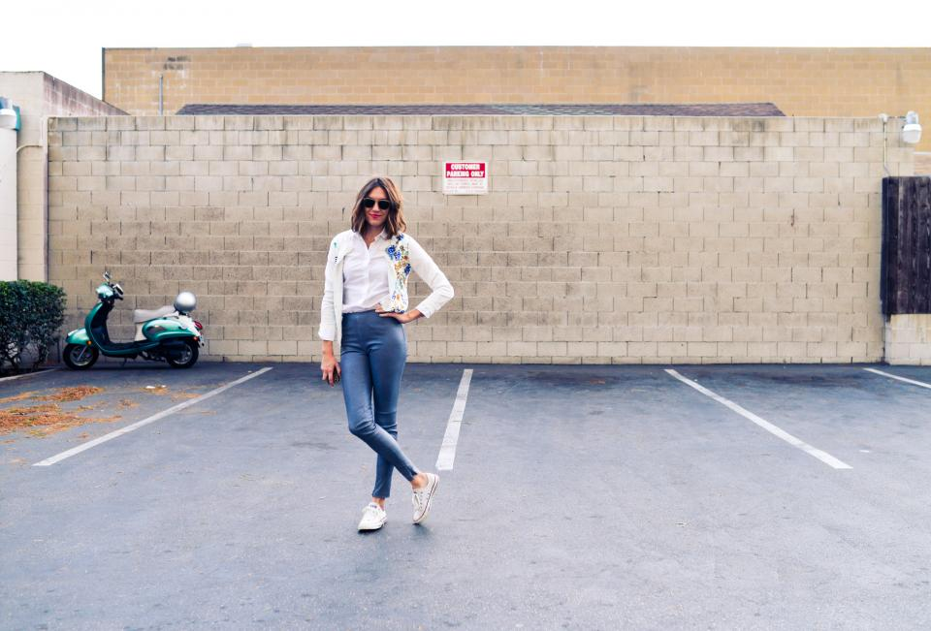
Bordando um mapa para a moda

